Slide 1
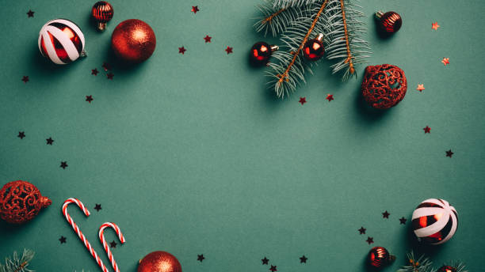
Božić u mojoj obitelji (narodni običaji)
Barbara Filić 3.agt

Slide 2
Božić je najbolje razdoblje u godini.
To je vrijeme mir i veselje, a obitelj je na okupu.
Okupljanje dragih ljudi i druženje s onima koje tijekom godine ne stignem vidjeti onoliko često koliko bih htjela i to je najljepši poklon koji dobivam za Božić svake godine.
Moja obitelj blagdane još uvijek provodi tradicionalno jer nas to čini sretnim.

Slide 3
Badnjak
Na Badnjak su uvijek pripreme, svatko iz obitelji zadužen je za jedan dio posla.
Tradicionalno kitimo bor, ukrašavamo ga raznim ukrasima, ali najbolji dio su jaslice.
Jaslice ukrašavamo mahovinom, malom ogradom koju je tata sam izradio te pijeskom kojim radimo staze.
Na Badnjak uvijek ustajemo rano kako bi pomogli roditeljima.
Majka za ručak napravi krumpir salatu i ribu. To je naš običaj oduvijek i zauvijek.
Od ranog jutra pripremamo i kolača.
U mojoj obitelji tradicionalno je za Badnjak navečer kuhanje graha i sarme.

Slide 4
Na Badnjak rano ujutro otac ide u pronalazak hrasta lužnjaka.
Hrast lužnjak postavljamo ispred vrata i to je običaj koji je moja obitelj donijela sa Kosova.
Navečer kad završimo s pripremama, na stol postavimo razno voće, meso, grah, sarmu i ribu, ali središnje mjesto zauzima molitvenik.
Navečer otac ulazi 3 puta i čestita nam Badnje večer, te loži vatru hrastom lužnjakom kojeg nazivamo „banče”.
Nakon toga cijela obitelj moli krunicu te idemo na polnoćku.

Slide 5
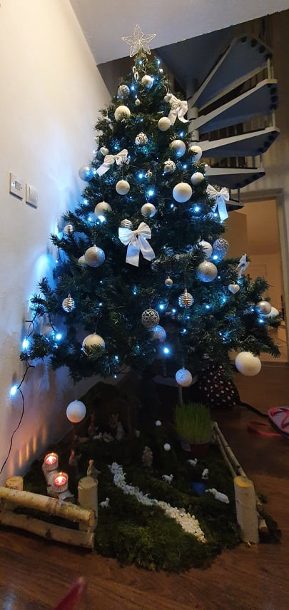
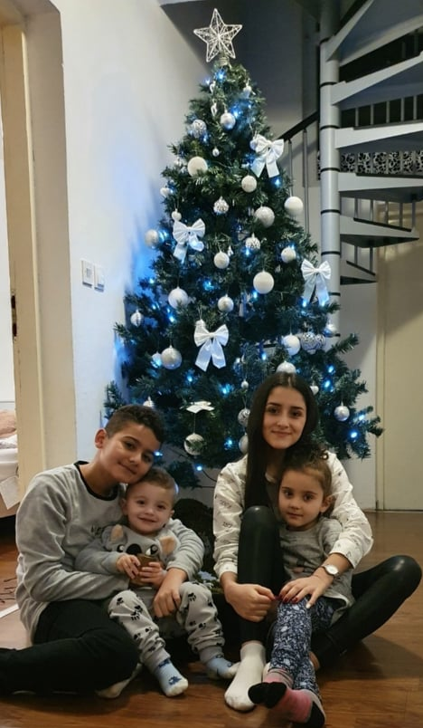
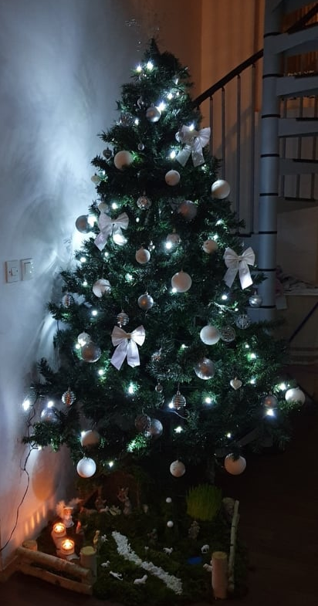

Slide 6
Unatrag 4 godine nisam mogla biti sa svojom obitelji na Badnjak jer imamo tradicionalne Kriskingle.
Kriskingle je običaj iz ulice Prebende u Voćinu, to traje unazad 30 godina i više...
Kada smo u Kriskinglama, odlazimo iz kuće oko 14h, a vraćamo se tek oko 23:30h.
Oblačimo stare vjenčanice koje su nam poklonile stare bake iz ulice, te idemo po kućama i pjevamo „Dobra vam večer gospodo”.
Navještamo da se Isus rodio u prebitkotoj štalici, a ljudi nas daruju raznim poklonima (bomboni, kolači, novci).

Slide 7
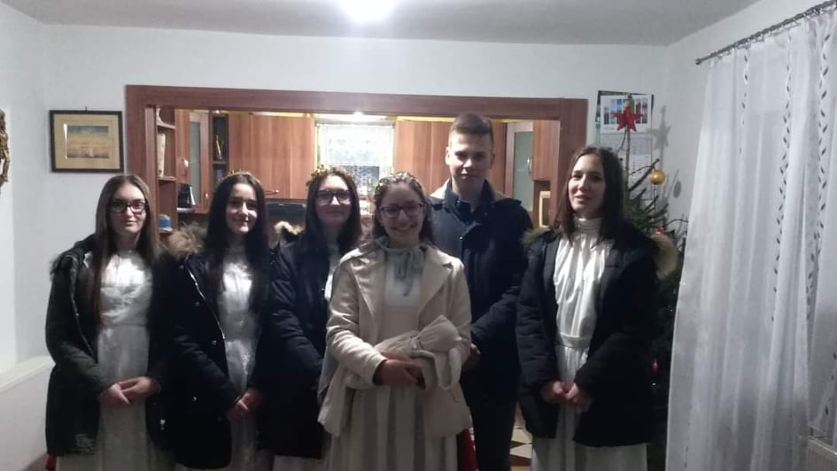
Kriskingle

Slide 8
Dan Božića
Na dan Božića, moja obitelj i ja idemo na misu. To je za nas poseban dan.
Poslije mise odlazimo kući na ručak.
Poslije ručka odlazimo k rodbini čestitati Božić
Cijeli dan provedem u radosti, veselju i miru sa svojim najbližima.

Slide 9
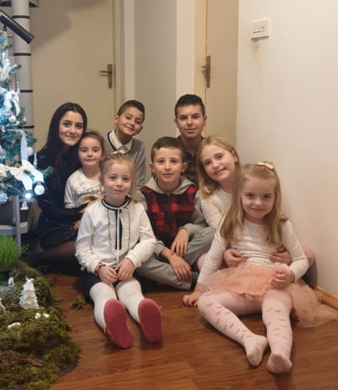
Hvala na pažnji! Želimo vam sretan i blagoslovljen Božić!

